Slide 1
Компьютерное зрение
Толстихин Антон Артемович
madstayler93@gmail.com
Введение

Slide 2
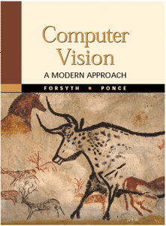

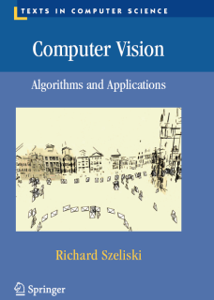

Учебники
Форсайт, Понс «Компьютерное зрение: современный подход»
R.Szeliski «Computer vision: Algorithm and applications»
  http://research.microsoft.com/en-us/um/people/szeliski/Book/
Вудс, Гонсалес «Цифровая обработка изображений»
Визильтер Ю.В., Желтов С.Ю. «Обработка и анализ изображений в задачах машинного зрения»

Slide 3
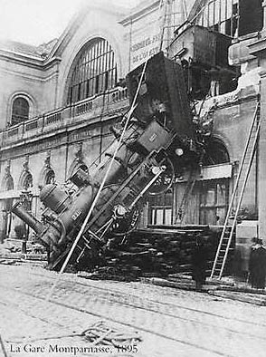
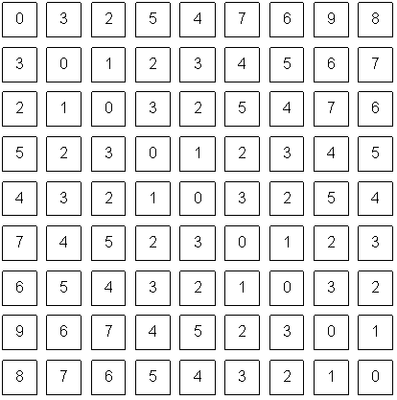
Задача компьютерного зрения
Мы видим
Компьютер видит
Notes:
Авария Экспресса Гранвиль

Slide 4
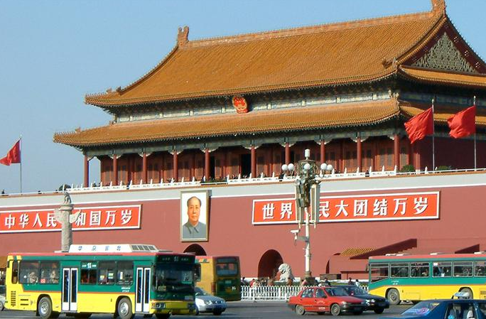
Классификация сцены
вне помещения
город
уличное движение
Пекин, Китай
Пл. Тяньаньмэнь

Slide 5
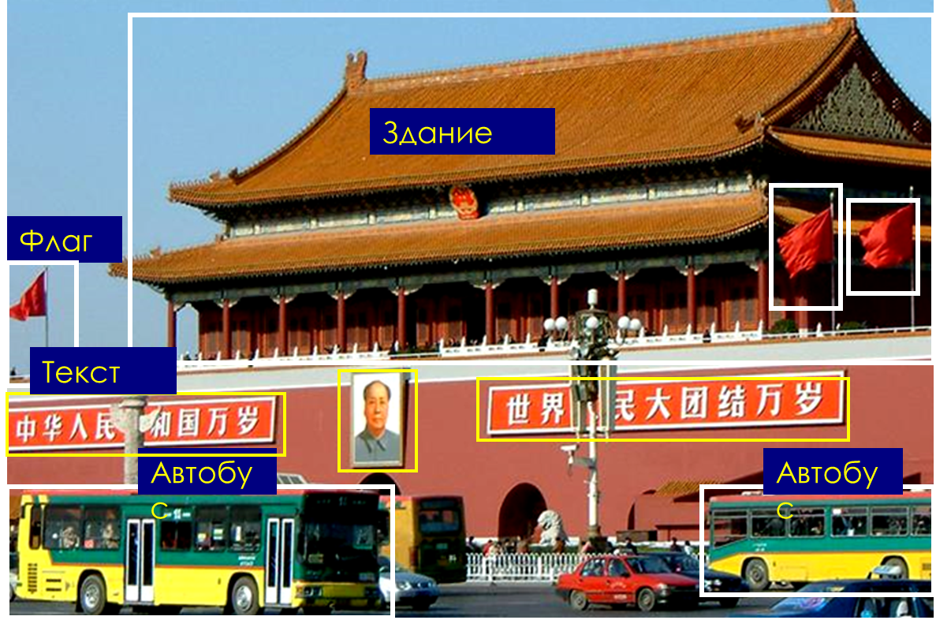
Поиск и локализация объектов

Slide 6
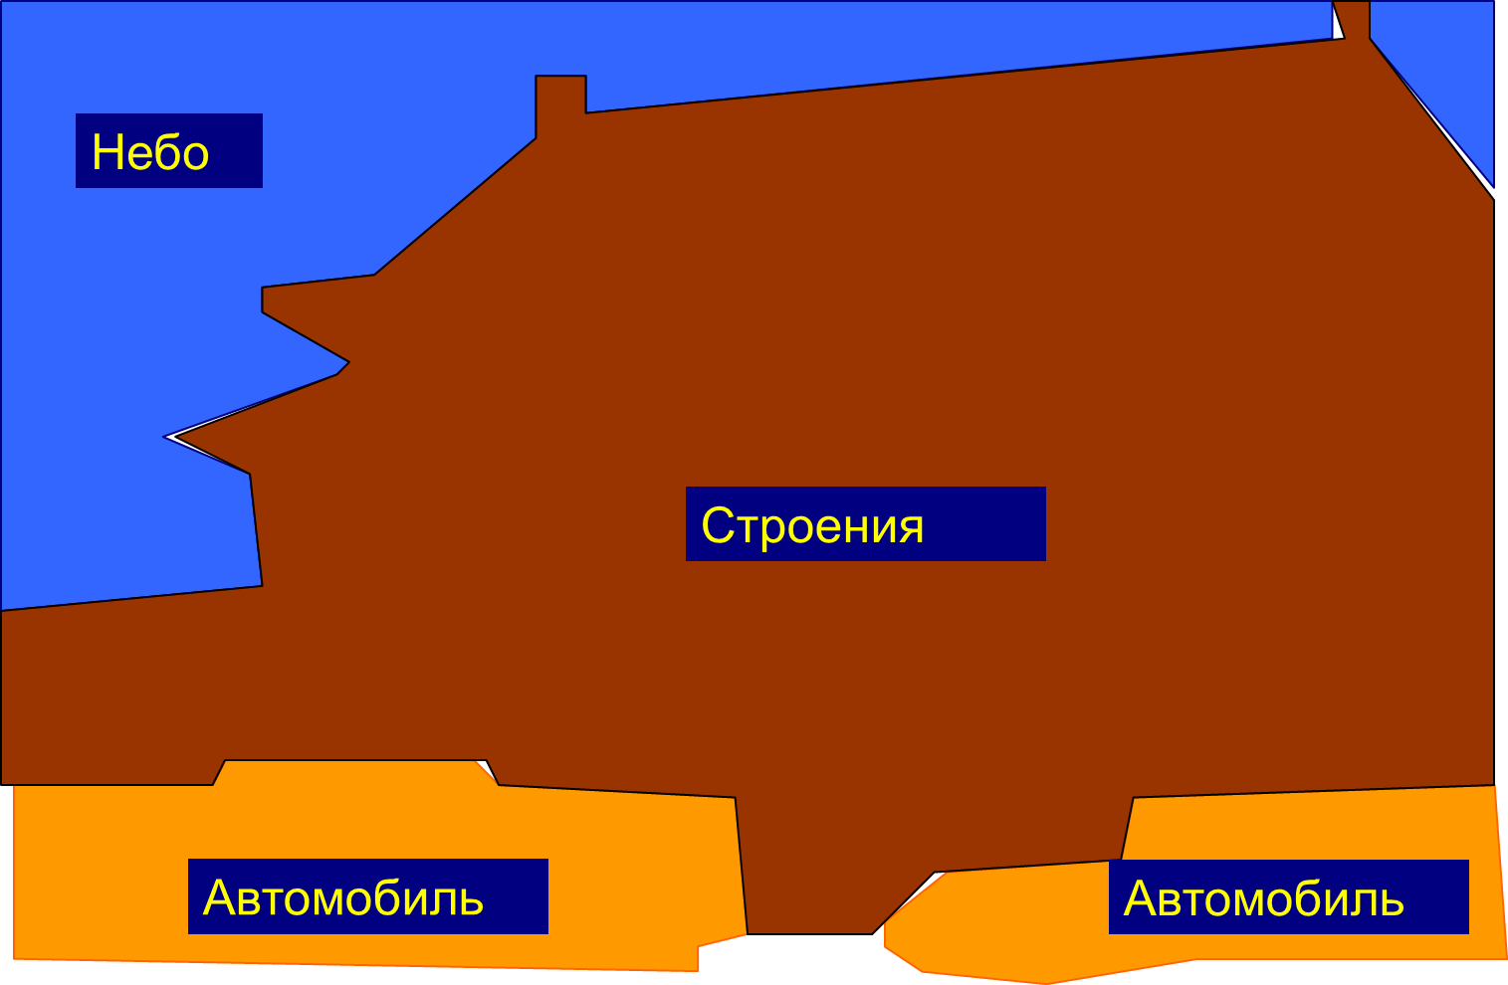
Семантическая сегментация

Slide 7
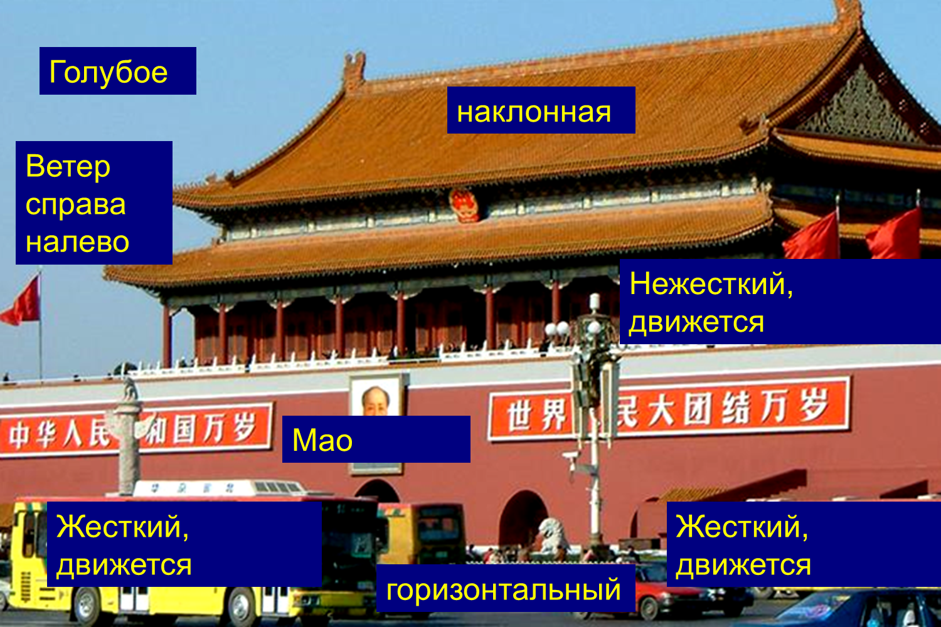
Качественная информация

Slide 8
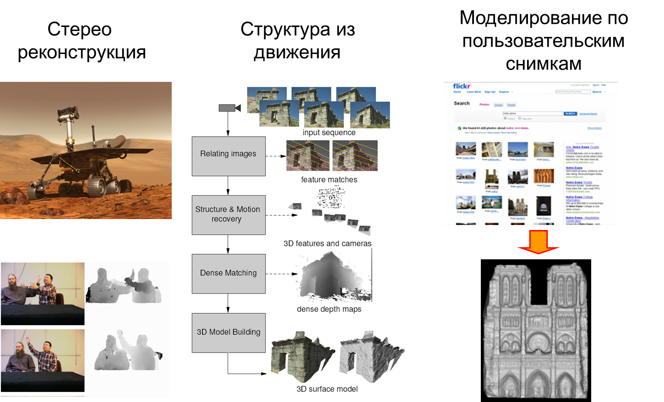
Метрическая информация

Slide 9
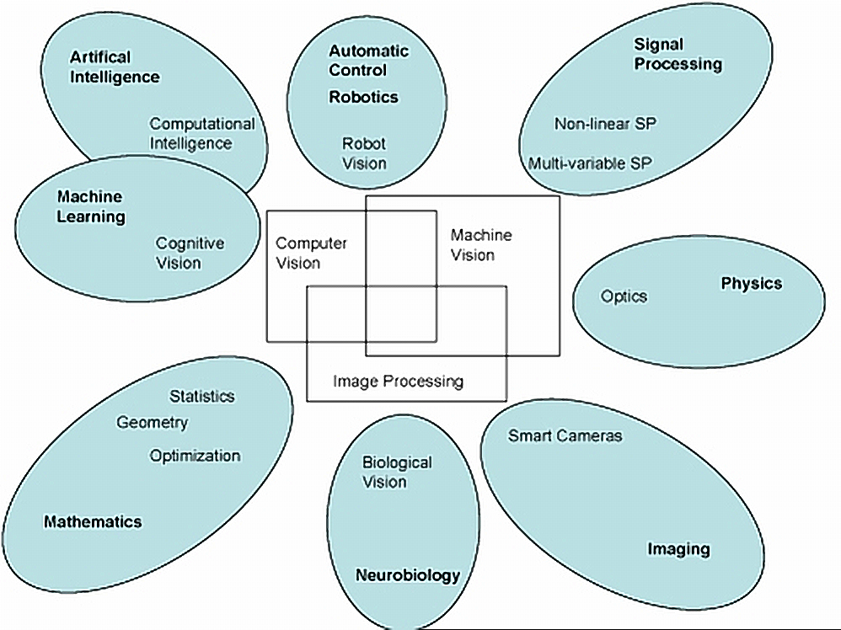
Смежные дисциплины
Notes:
Физика - множество задач компьютерного зрения требуют понимания и учета физических процессов формирования изображения
Математика – без математики, разумеется, не обойтись. В первую очередь математическая статистика, численные методы и геометрия
Обработка сигналов – многие методы обработки одномерных сигналов могут быть успешно обобщены на двумерные (изображения) и трехмерные (видео)
Искусственный интеллект – в частности решает задачи планирования и принятия решений для систем управления роботами и автономных механизмов, использующих оптические сенсоры
Нейробиология – исследование существующих биологических систем распознавания привело к созданию систем и алгоритмов, имитирующих работу мозга и органов чувств человека и животных

Slide 10
Внутренняя классификация
Обработка изображений (Image processing)
  На входе и выходе изображение
Анализ изображений (Image analysis)
  Фокусируется на работе с 2D изображениями
Распознавание образов (Pattern recognition)
  Распознавание, обучение на абстрактных числовых величинах, полученных в том числе и из изображений
Компьютерное зрение (Сomputer vision)
  Изначально восстановление 3д структуры по 2д изображениям, сейчас шире, как принятие решений о физических объектах, основываясь на их изображениях
Фотограмметрия (Photogrammetry)
  Исторически измерение расстояний между объектами по 2D изображениям
Машинное зрение (Мachine vision)
  Обычно понимается как решение промышленных, производственных задач (сложилось исторически)

Slide 11
Зачем?
Полезно – много практических применений
Интересно – наглядное применение массы математических методов
Сложно
  25+% мозга человека отвечает за зрение
  «ИИ-полная» задача – решение задачи зрения на уровне человека равносильно решению задачи искусственного интеллекта

Slide 12
Возникающие трудности

Slide 13
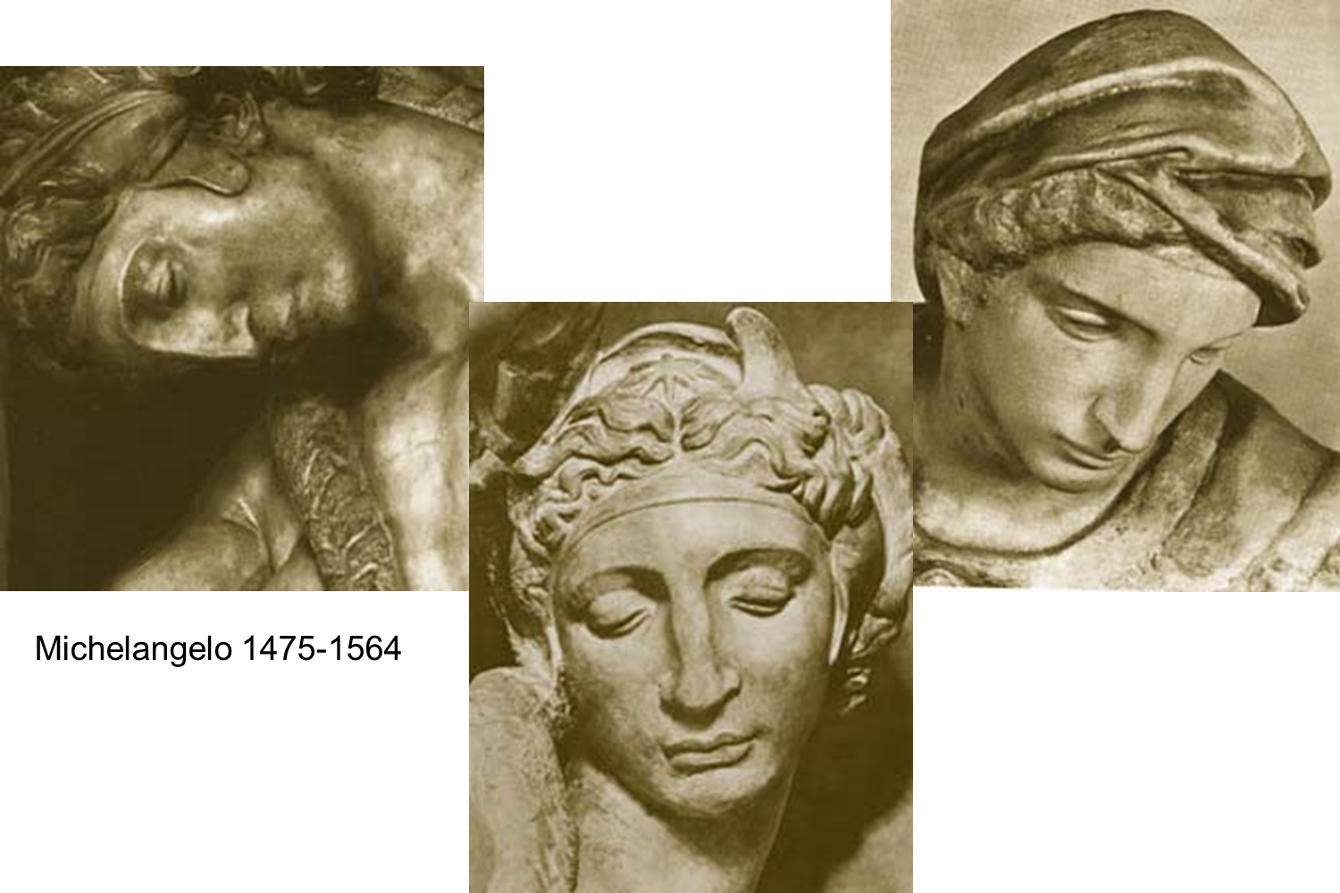
Точка наблюдения

Slide 14
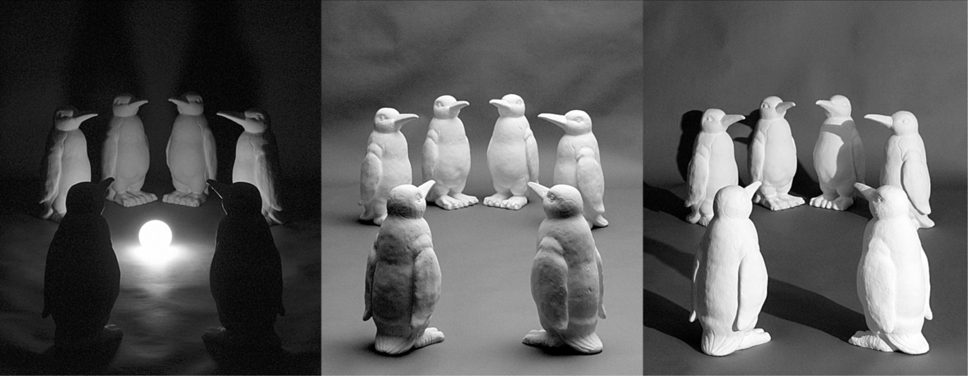
Освещение

Slide 15
Масштаб

Slide 16
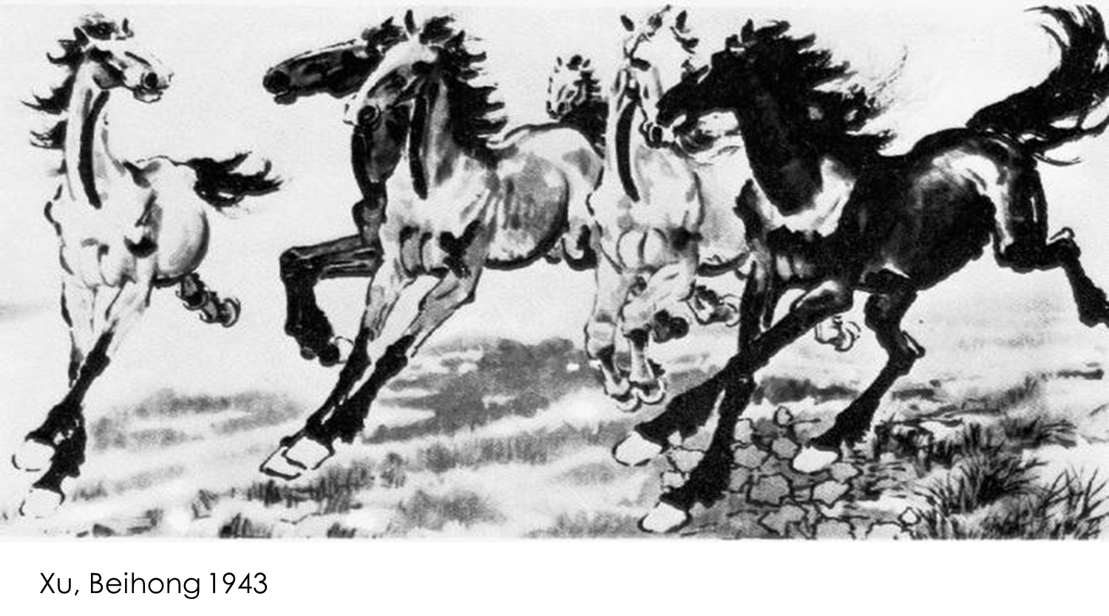
Деформация

Slide 17
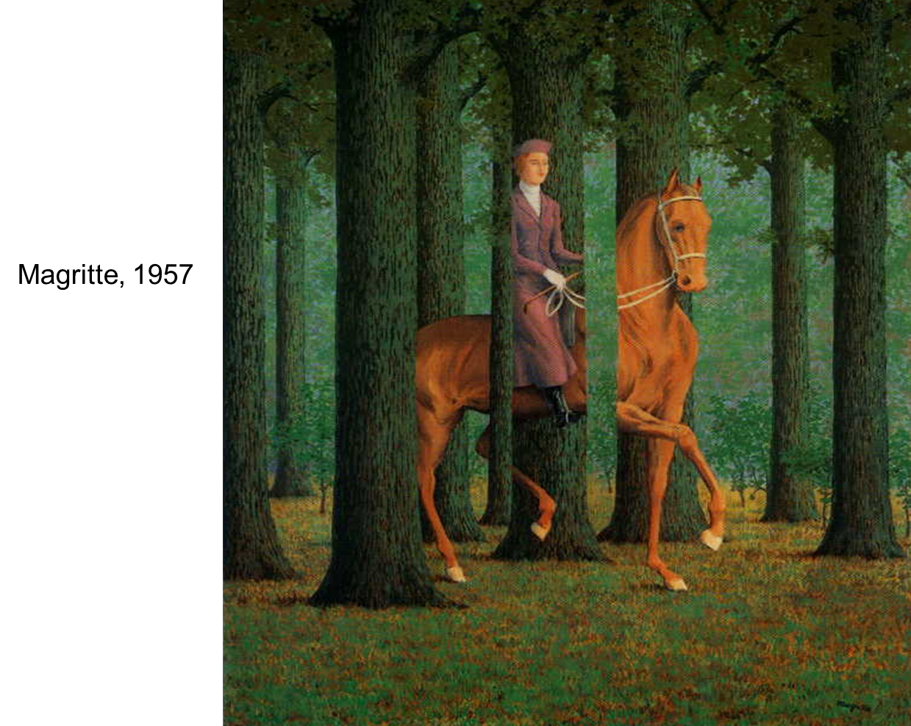
Перекрытие

Slide 18
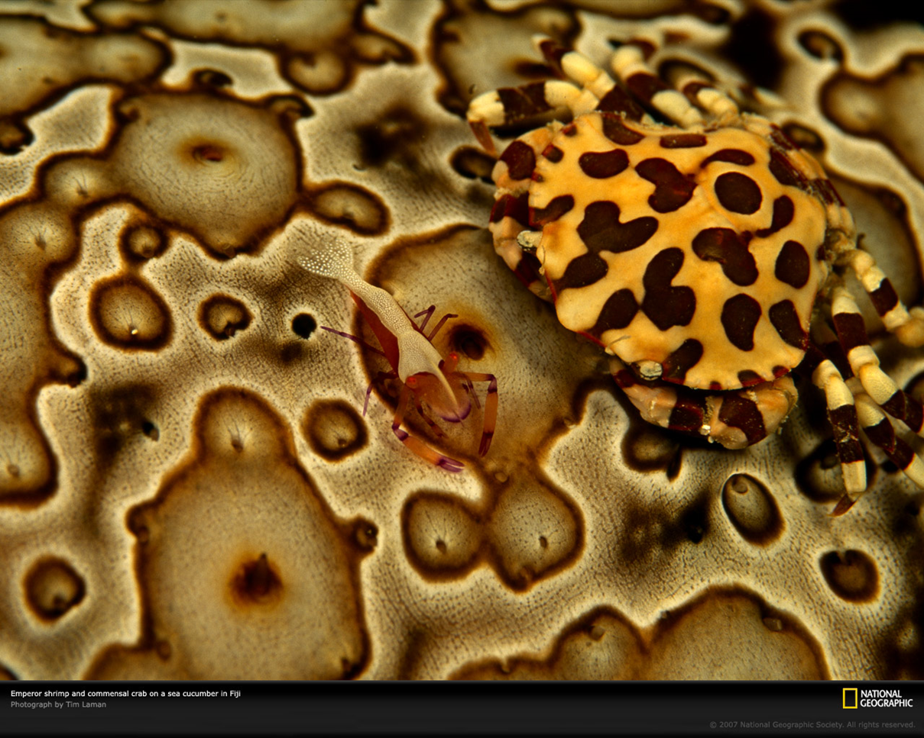
Маскировка

Slide 19
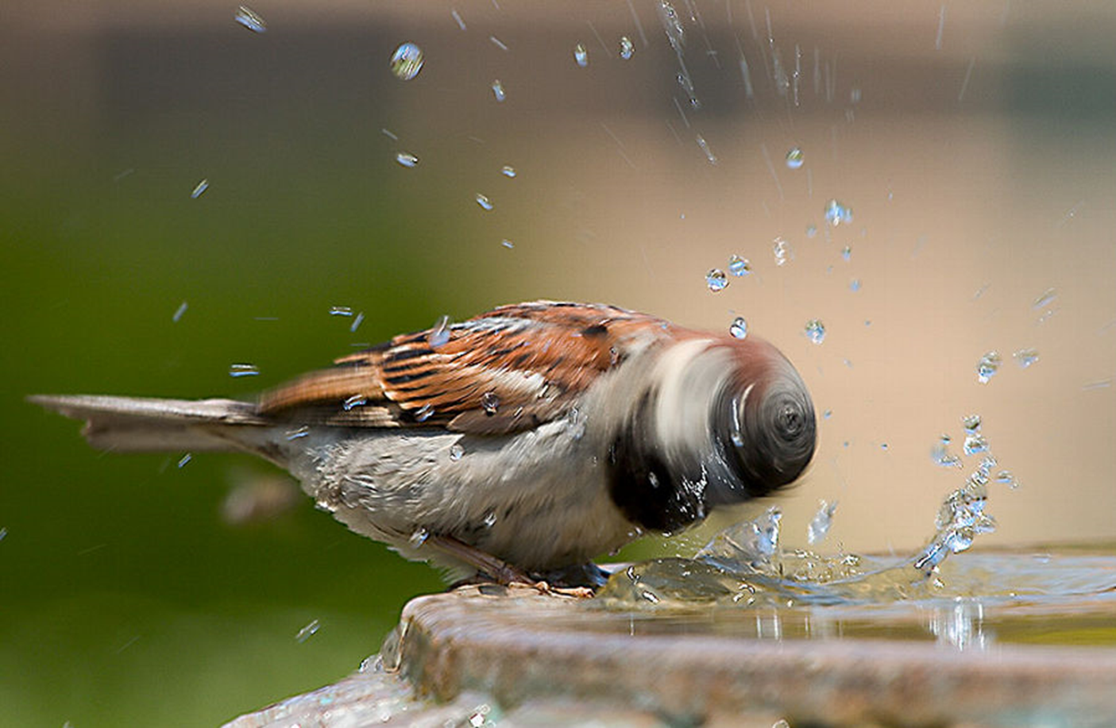
Движение

Slide 20
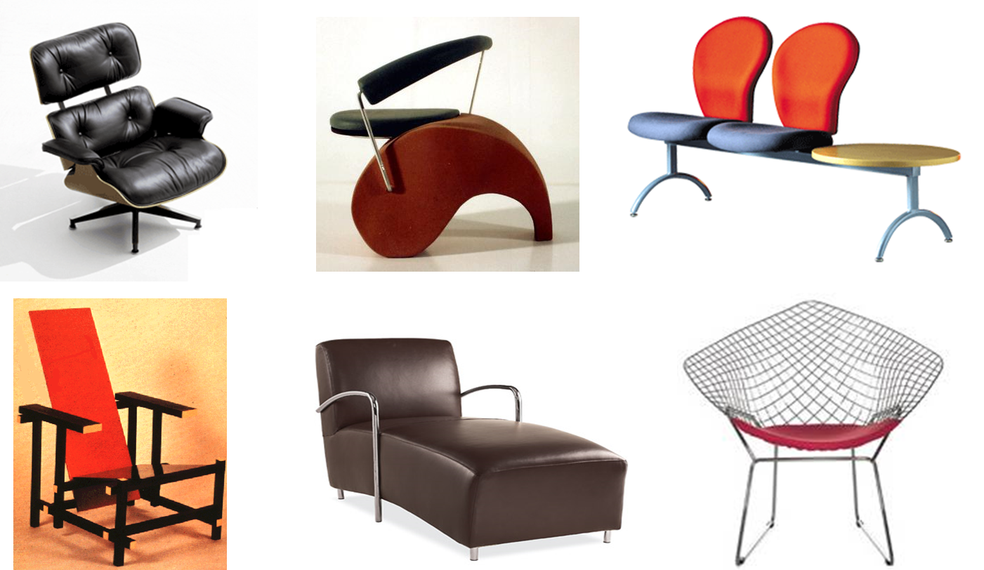
Внутриклассовая изменчивость

Slide 21
Контекст
Полено
Стул

Slide 22


Локальная неоднозначность

Slide 23
Недостатки → достоинства
Изображение запутывает, но дает много подсказок
Наша задача – интерпретировать подсказки

Slide 24
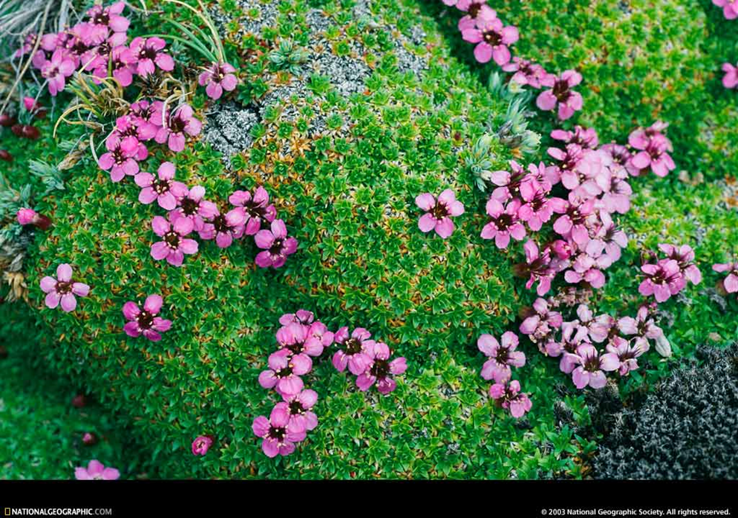
Цвет

Slide 25
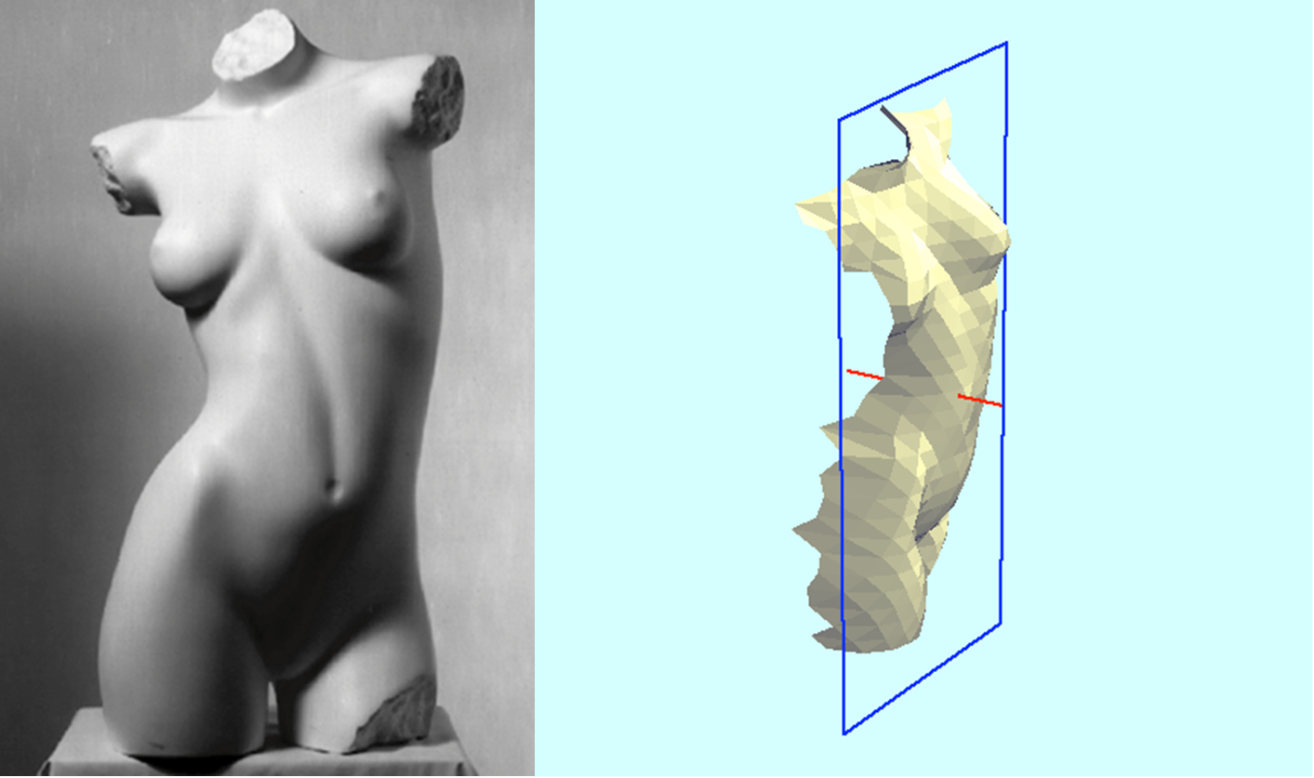
Тени и освещение

Slide 26
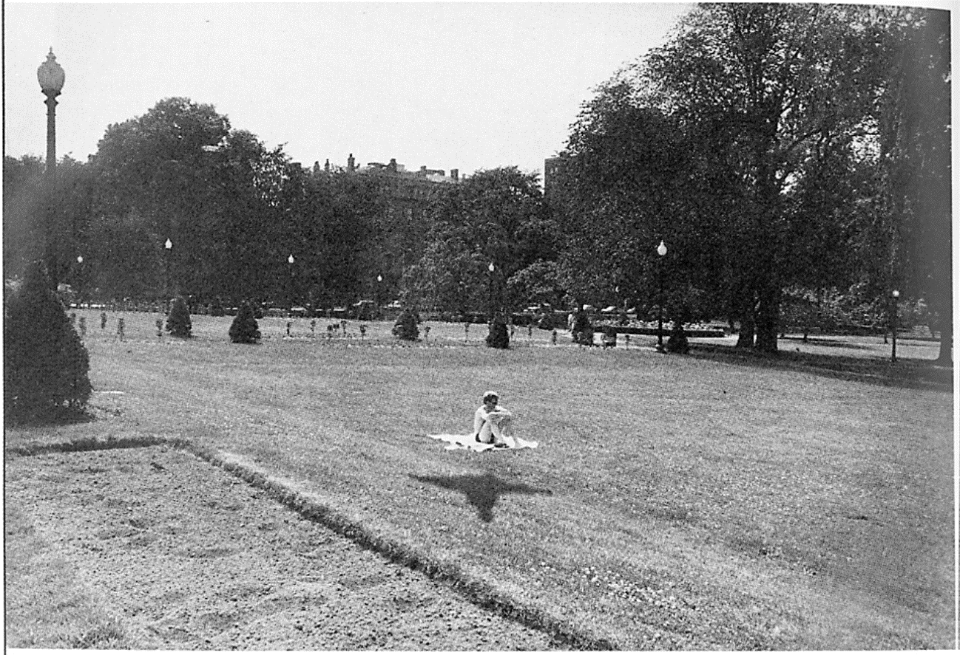
Тени и освещение

Slide 27
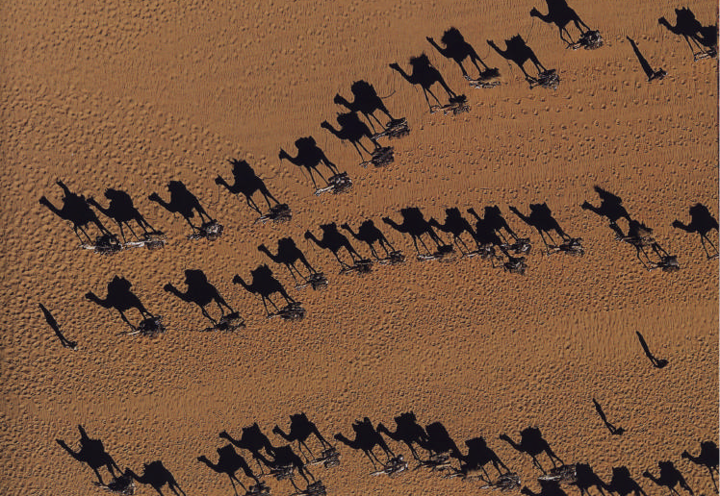
Группировка

Slide 28
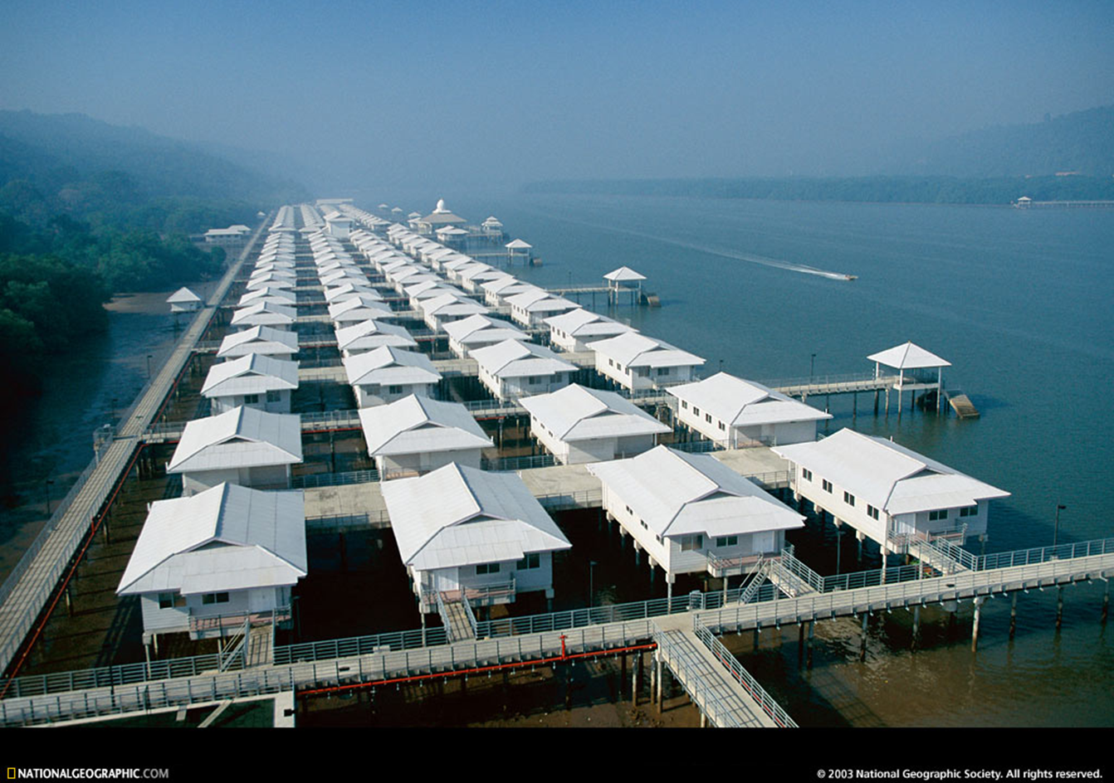
Глубина: линейная перспектива

Slide 29
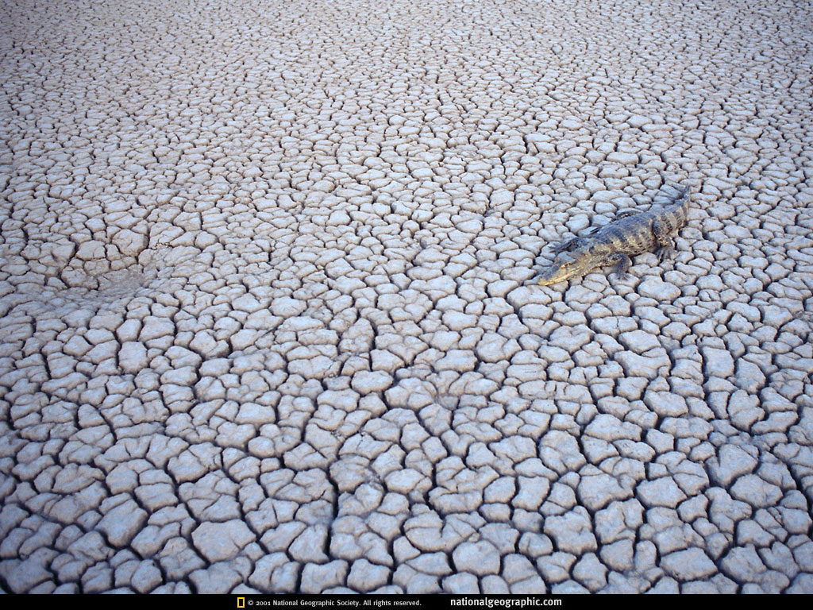
текстура

Slide 30
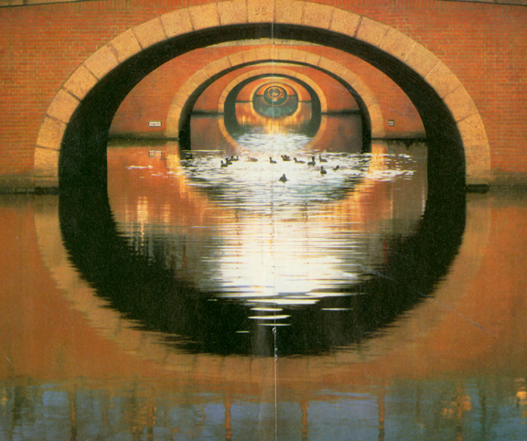
Упорядочивание по глубине

Slide 31
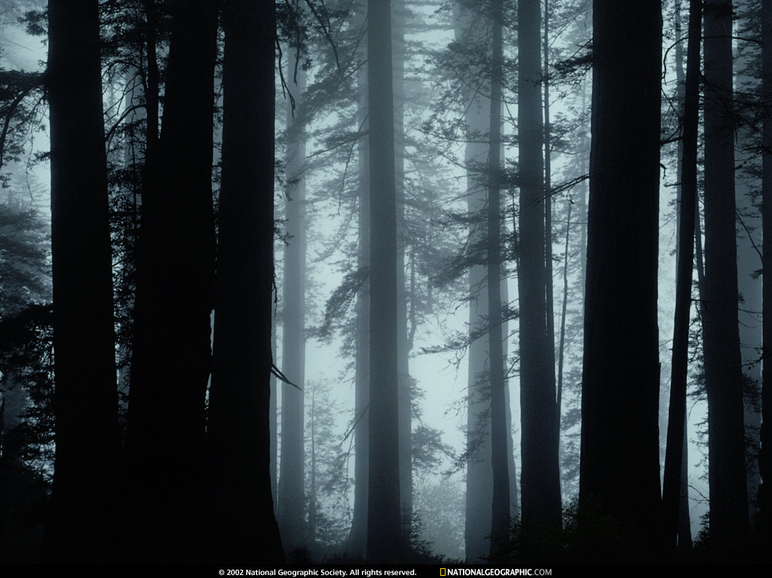
Туман и фокусировка

Slide 32
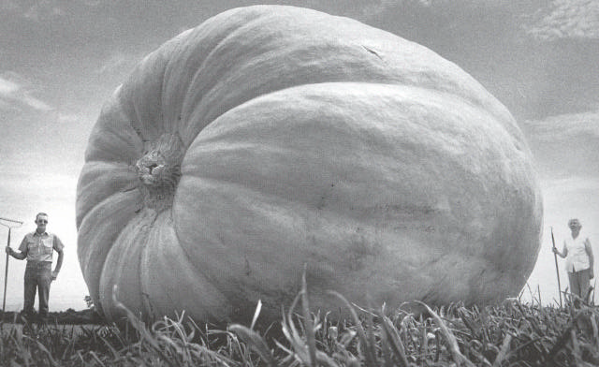
Резюме
Зрение изначально нечеткая задача
  Разные 3D сцены дают одно и то же 2D изображение
  Необходимы априорные знания о структуре и свойствах мира

Slide 33
Немного истории

Slide 34
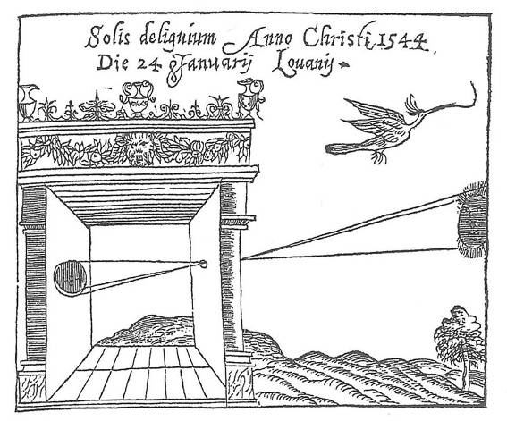
Камера-обскура
Принцип был известен еще Аристотелю (384-322 до Н.Э.)

Slide 35
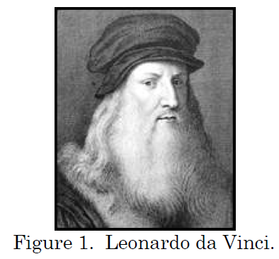
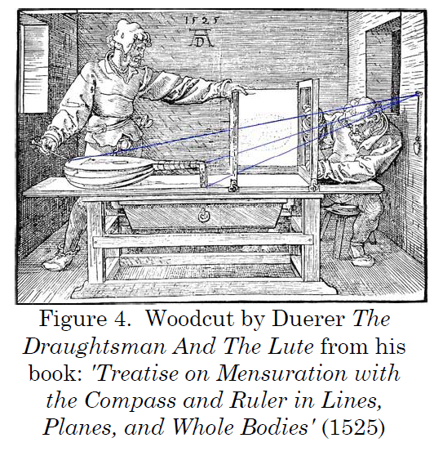
Средние века
“Magic Lantern”, 1492
1525

Slide 36
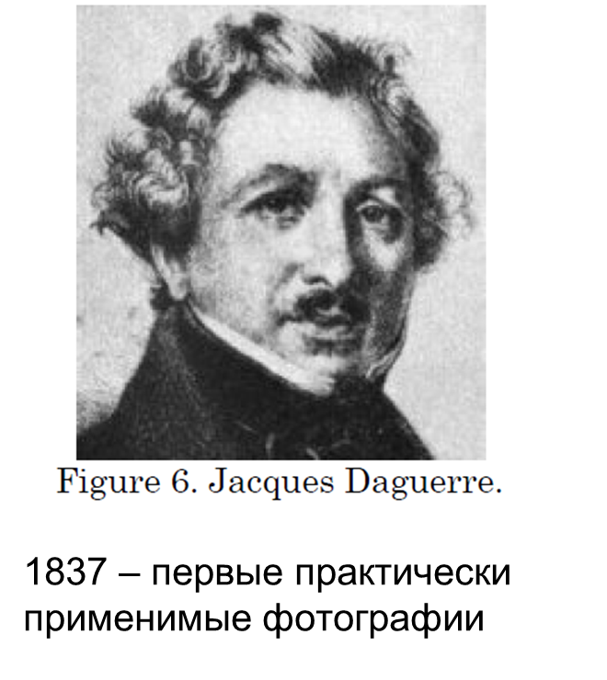
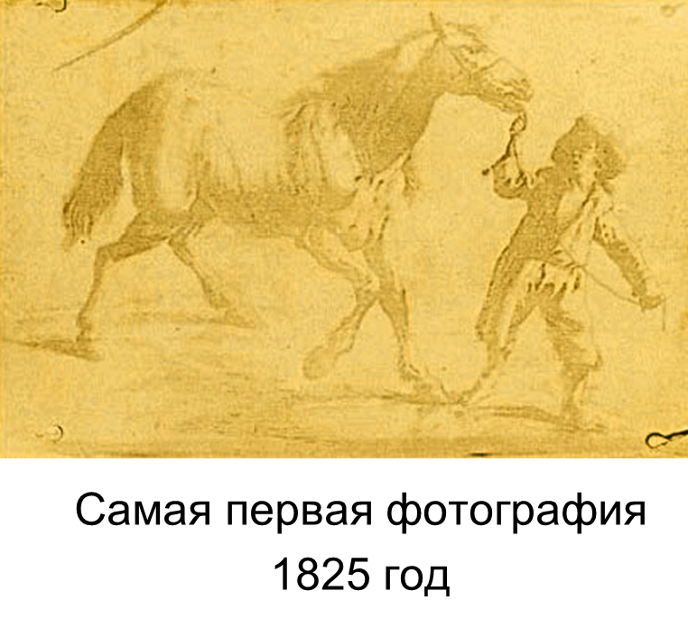
Первые фотографии

Slide 37
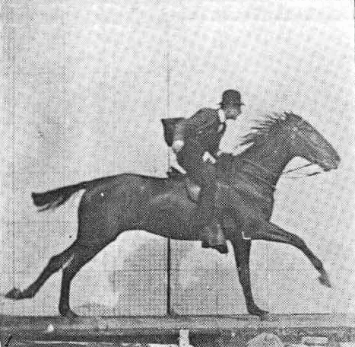
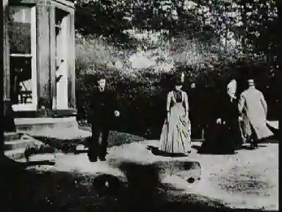
Видео
1878 – первая скоростная съемка, Eadweard Muybridge
1888 – первое кино на плёнке, Louis Le Prince

Slide 38
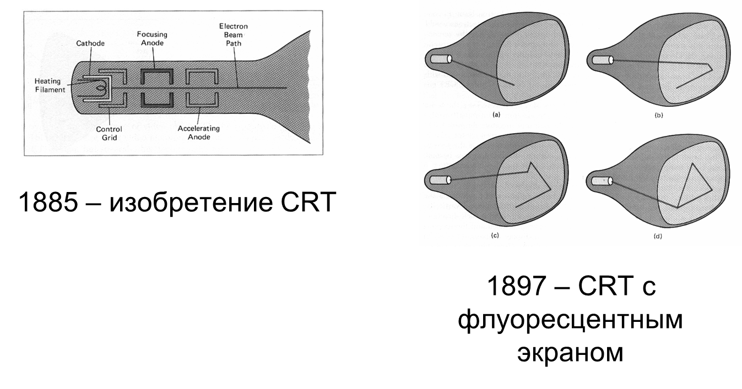
Электронно-лучевая трубка(CRT)

Slide 39
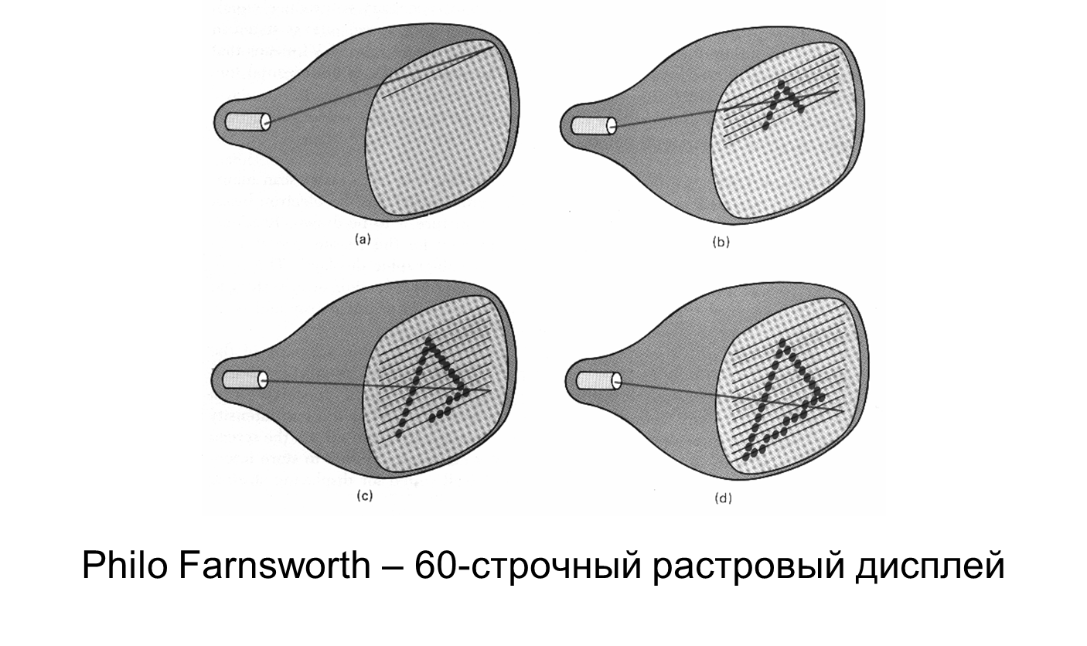
Растровый дисплей – 1927 год

Slide 40
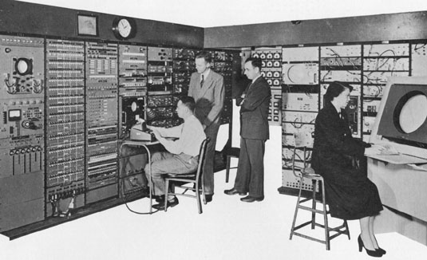
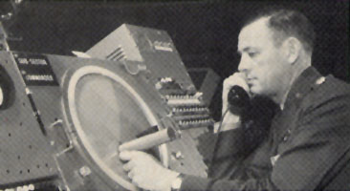
Whirlwind, MIT, 1951
Первый компьютер, отображающий текст и графику в реальном времени на мониторе
Точками карту, значком самолёт.
«Световое перо» для взаимодействия с экраном (запрос информации об объекте)

Slide 41
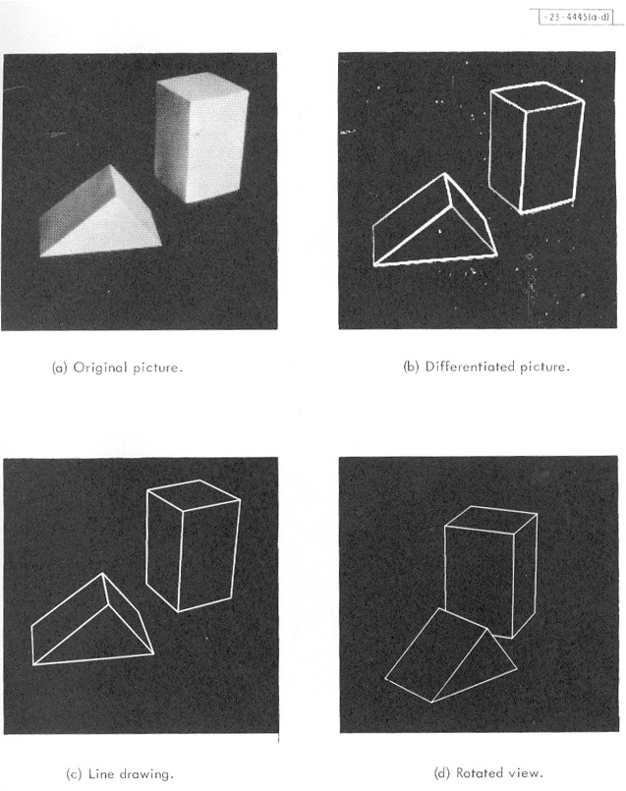
Зарождение компьютерного зрения
L. G. Roberts, Machine Perception of Three Dimensional Solids, Ph.D. thesis, MIT Department of Electrical Engineering, 1960

Slide 42
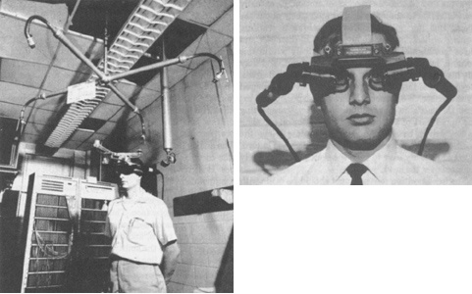
Virtual Reality, Harvard, 1968
Ivan Sutherland перешел в Гарвард, где разработал первый Head Mounted Display (HMD)
Виртуальная комната (wireframe), в которую можно войти

Slide 43
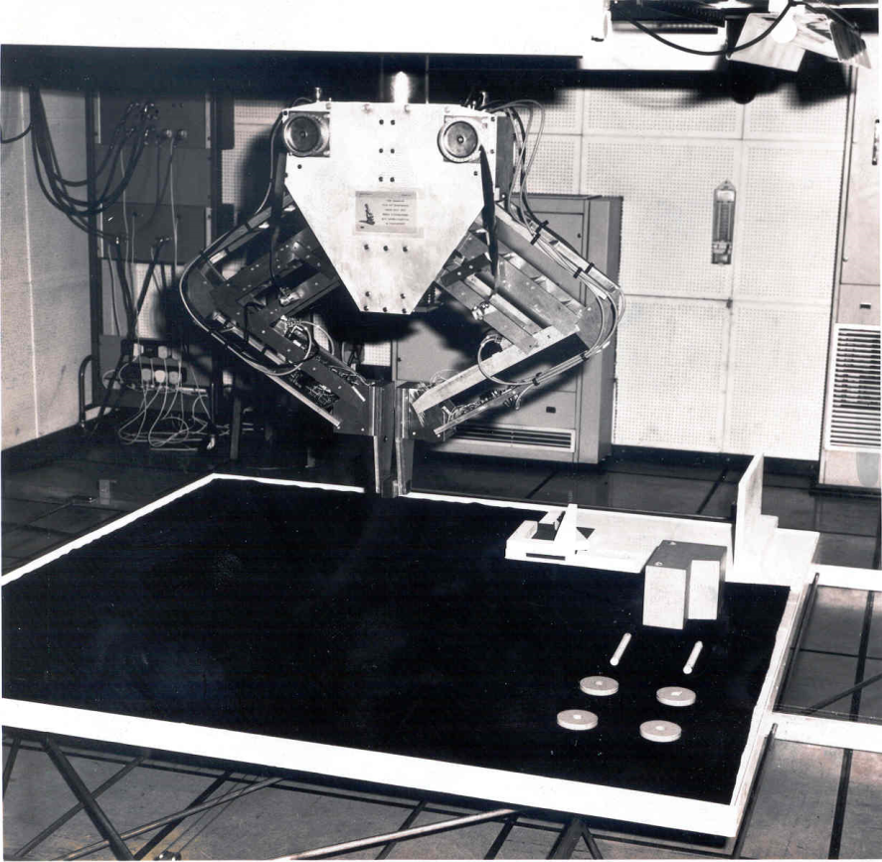
Freddy II, Университет Эдинбурга, 1973
Один из первых роботов с системой машинного зрения
5 степеней свободы
Умеет собирать машинки из кубиков, разбросанных по столу
384Кб RAM в управляющем компьютере

Slide 44
Способы применения

Slide 45
Решаемые задачи
Изображения и видео повсюду
Бурно растущая область
  Обработка – улучшение качества, ретушь, изменение размера и формы, композиция
  Интернет – поиск, аннотация, поиск дубликатов, распознавание объектов
  Видеонаблюдение – отслеживание, распознавание объектов, распознавание жестов и событий
  Промышленные системы – диагностика, контроль качества
  Спецэффекты в кино – композиция, монтаж фонов, захват движения

Slide 46
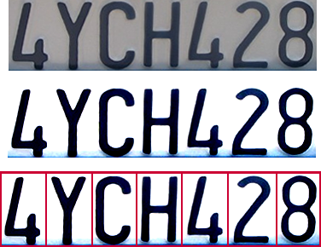
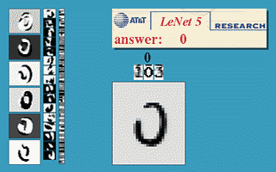
Распознавание текста
Digit recognition, AT&T labs
http://www.research.att.com/~yann/
License plate readers
http://en.wikipedia.org/wiki/Automatic_number_plate_recognition

Slide 47
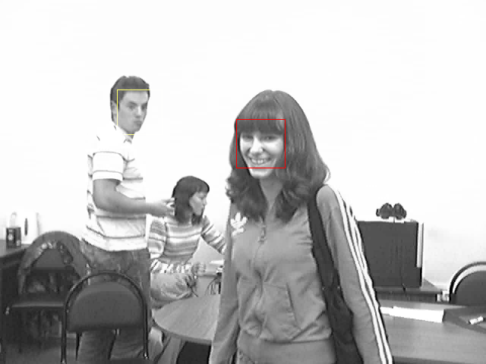
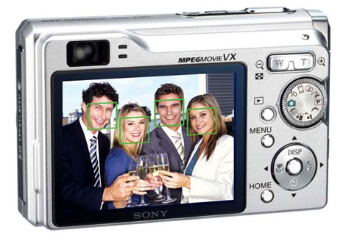
Детектор лиц (2001)
Алгоритм Viola-Jones – первый быстрый и надежный алгоритм поиска лиц. Демонстрация силы машинного обучения.

Slide 48
Поиск улыбки

Slide 49
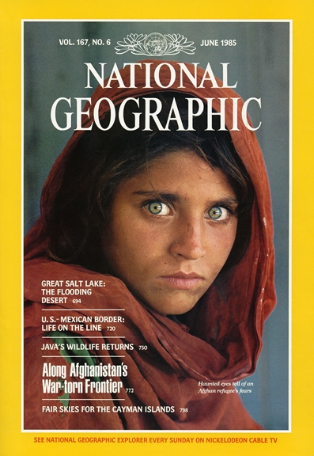
Распознавание лиц
Кто она?

Slide 50
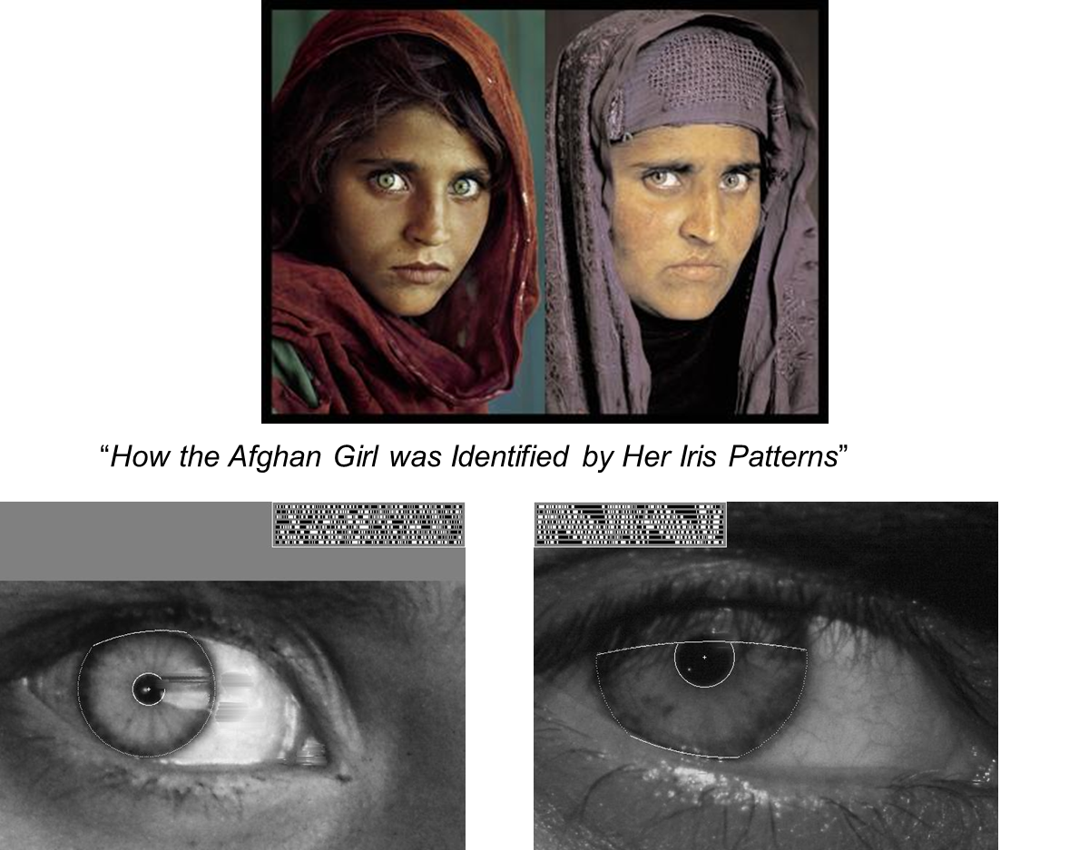
Биометрия

Slide 51
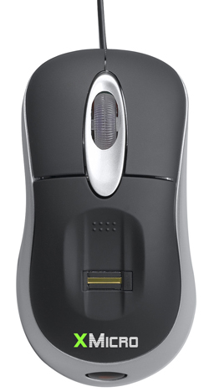
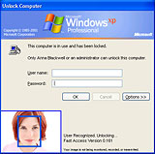
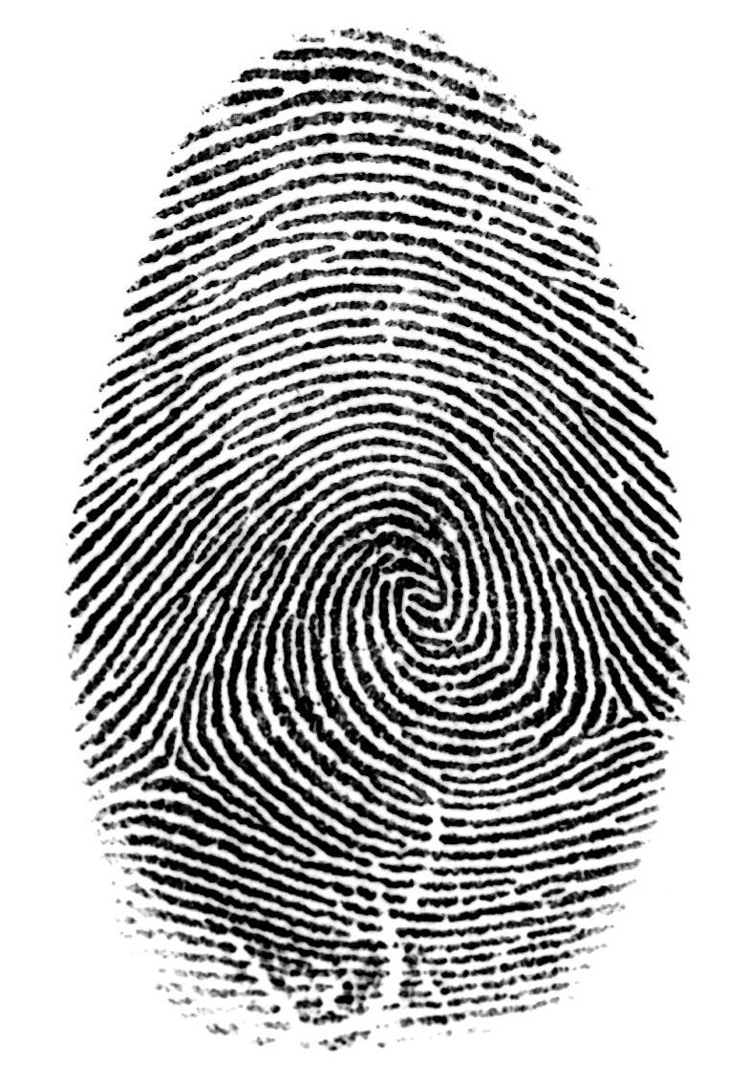

Биометрия

Slide 52
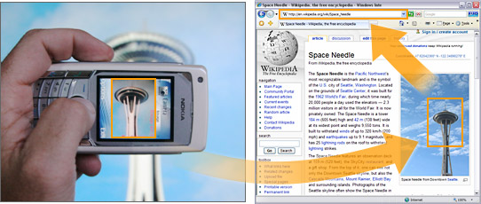
Распознавание объектов

Slide 53


Другие способы применения
Спортивные соревнования
Захват движения

Slide 54
Другие способы применения
Склейка панорам
3D моделирование местности
Поиск препятствий, определение местоположения
Умные автомобили и роботы
Реконструкция зданий и городов
Системы видеонаблюдения
…

Slide 55
Практическая часть

Slide 56
Вам потребуется
Язык программирования:
  C++
  Python
  Java
  Matlab
Библиотека OpenCV
Cascade Trainer GUI (https://amin-ahmadi.com/cascade-trainer-gui/) - опционально
Редактор фотографий

Slide 57
Установка opencv
Java
  https://habr.com/ru/sandbox/131116/
  https://coderlessons.com/tutorials/akademicheskii/izuchite-opencv/opencv-kratkoe-rukovodstvo
Python
  https://www.machinelearningmastery.ru/getting-started-with-opencv-installing-opencv-on-windows-using-anaconda-6d88d02f141f/
C++
  https://habr.com/ru/post/318846/

Slide 58
Домашнее задание
Установить библиотеку OpenCV
Написать программу, выводящую на экран некую картинку
  http://robocraft.ru/blog/computervision/268.html - С++
  https://coderlessons.com/tutorials/akademicheskii/izuchite-opencv/opencv-kratkoe-rukovodstvo - Java
  https://tproger.ru/translations/opencv-python-guide/ - Python
  Полезная информация:
  https://docs.opencv.org/master/index.html

Slide 59

Благодарю за внимание
Толстихин Антон Артемович
madstayler93@gmail.com

